Slide 1
Unterweisungsmodul
Geräte mit Heizelementen
Rev. 03_2021-05-10

Slide 2
In diesem Modul lernt man unter anderem:
Was bei Geräten mit Heizelementen zu beachten ist
Welche nicht-brennbaren Unterlagen geeignet sind
Welche Vorgehensweisen richtig sind
Hinweis: Sämtliche Inhalte dieser Präsentation sind urheberrechtlich geschützt. Die Verwendung der Inhalte, auszugsweise oder in der Gesamtheit, ist ohne Zustimmung des Urhebers bzw. Autors verboten. Verletzungen des Urheberrechts werden rechtlich verfolgt.

Slide 3
Geräte mit Heizelementen
Ableitung der rechtlichen Grundlagen;
Beispiele aus der Praxis

Slide 4
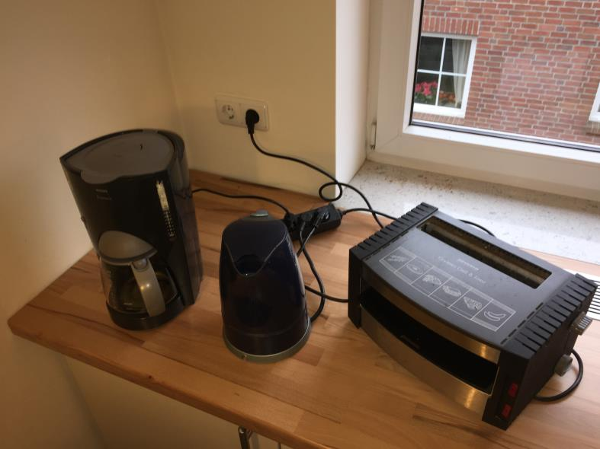
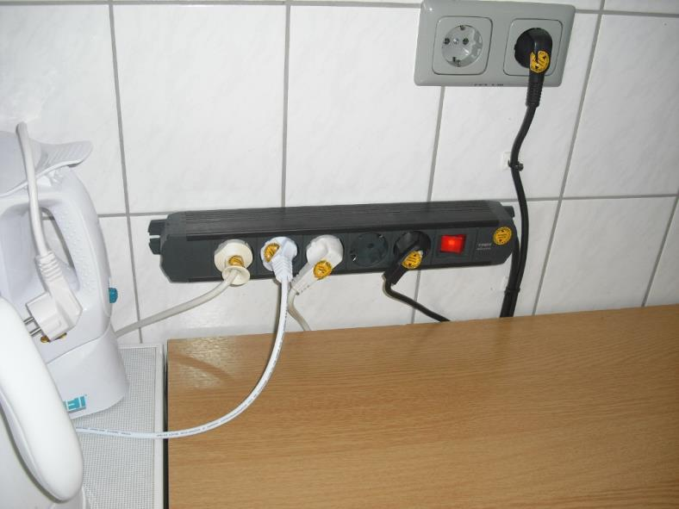
Auswahl elektrischer Betriebsmittel - Brandgefahr
Quelle: R.O.E. GmbH
Quelle: R.O.E. GmbH

Slide 5
Auswahl elektrischer Betriebsmittel - Brandgefahr
Brandent-stehung durch Fehler an elektrischen Betriebsmitteln (z.B. Isolations-fehler) oder durch Überlastung von Anschluss-punkten

Slide 6
Auswahl elektrischer Betriebsmittel - Brandgefahr
Bestimmungs- gemäßer Gebrauch:
Mit dem Wasserkocher können Sie haushalts-übliche Mengen heißen Wassers zuzubereiten. Das Gerät ist ausschließlich für den Privatgebrauch bestimmt und ist nicht für den professionellen Betrieb ausgelegt.
Verwenden Sie das Gerät nur wie in dieser Gebrauchsanleitung beschrieben. Jede andere Verwendung gilt als nicht-bestimmungs-gemäß und kann zu Sachschäden oder sogar zu Personenschäden führen. Der Hersteller übernimmt keine Haftung für Schäden, die durch nicht-bestimmungs-gemäßen Gebrauch entstanden sind.
Quelle: R.O.E. GmbH

Slide 7
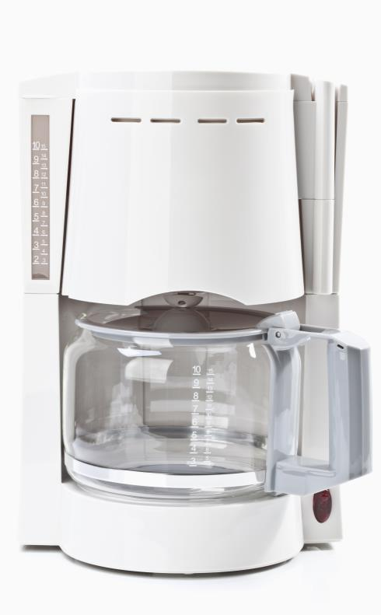
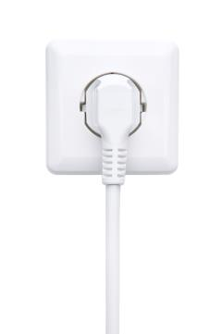
Auswahl elektrischer Betriebsmittel - Brandgefahren
L₁
N
N
L₁
Außenleiter ausgeschaltet
Neutralleiter ausgeschaltet
Quelle: R.O.E. GmbH
Quelle: R.O.E. GmbH

Slide 8
BetrSichV 2015 - Anwendungsbereich und Zielsetzung
§ 1 Anwendungs-bereich und Zielsetzung
Diese Verordnung gilt für die Verwendung von Arbeits-mitteln. Ziel dieser Verordnung ist es, die Sicherheit und den Schutz der Gesundheit von Beschäftigten bei der Verwendung von Arbeitsmitteln zu gewährleisten. Dies soll insbesondere erreicht werden durch
die Auswahl geeigneter Arbeitsmittel und deren sichere Verwendung,
die für den vorgesehenen Verwendungszweck geeignete Gestaltung von Arbeits- und Fertigungsverfahren
sowie
die Qualifikation und Unterweisung der Beschäftigten. […]

Slide 9
Gefährdungsbeurteilung Informationsbeschaffung
Vor dem Beginn der Gefährdungsbeurteilung muss sich der Arbeitgeber alle erforderlichen Informationen beschaffen.
Im wesentlichen Herstellerinformationen (Gebrauchs- und Betriebsanleitungen).
Bei der Informationsbeschaffung kann der Arbeitgeber davon ausgehen, dass die vom Hersteller des Arbeitsmittels mitgelieferten Informationen zutreffend sind, es sei denn, dass er über andere Erkenntnisse verfügt.

Slide 10
Auswahl elektrischer Betriebsmittel Brandgefahren / Normative Forderungen
DIN VDE 0105-100 „ Betrieb von elektrischen Anlagen“
4.1.111.2 Betriebsmittel, insbesondere Wärmegeräte, sind so aufzustellen und zu betreiben, dass sie keinen Brand verursachen können.
BGHW-Merkblatt 18 (BGI 562 „Brandschutz“ wurde zurückgezogen)
Gas- und Elektrokocher sowie Bügeleisen und ähnliche Wärmegeräte nur auf feuerbeständigen Unterlagen abstellen.
VDS 2000 „Brandschutz im Betrieb“
Elektrische Betriebsmittel, z.B. Leuchten, Schaltgeräte, sind auf nichtbrennbaren Unterlage montiert.
VDS 2015 „Elektrische Geräte und Anlagen“
Deshalb ortsveränderliche Elektrogeräte stets auf eine feuerfeste Unterlage und in ausreichendem Abstand von brennbaren Gegenständen stellen bzw. benutzen.
Abschalten mit vorhandenen Geräteschaltern ist in der Regel nicht ausreichend, da diese im allgemeinen nur einpolig abschalten. Ortsveränderliche Geräte, insbesondere Elektro-Wärmegeräte, sind nach dem Gebrauch durch Ziehen des Steckers vom Netz zu trennen.

Slide 11
Geräte mit Heizelementen
Schutzmaßnahmen und Verhaltensregeln

Slide 12
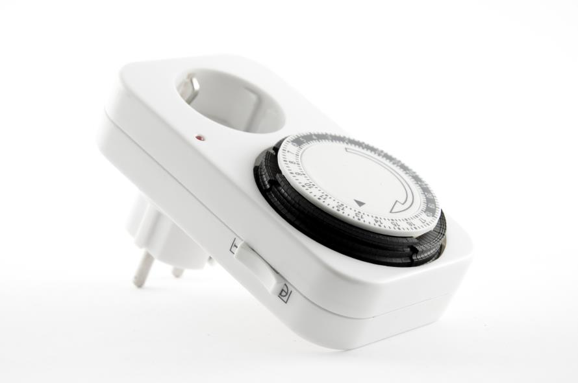
Auswahl elektrischer Betriebsmittel Brandgefahren / Technische Lösung
Quelle: MEBEDO Akademie GmbH
Bestimmungsgemäße Verwendung beachten!
Quelle: R.O.E. GmbH
Quelle: R.O.E. GmbH

Slide 13
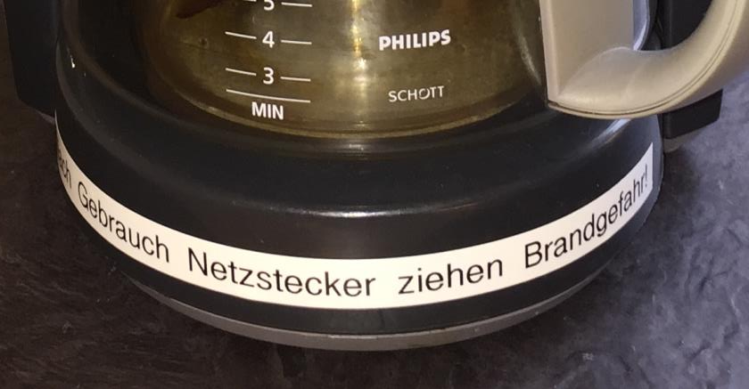
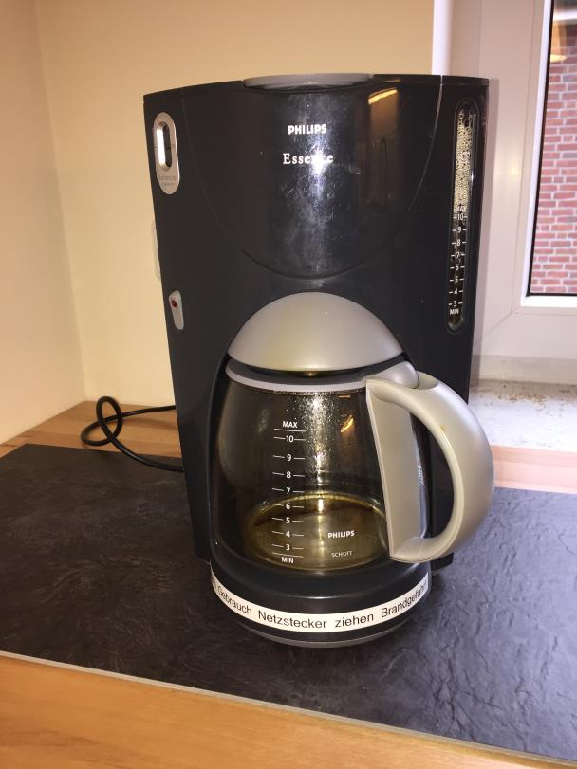
Auswahl elektrischer Betriebsmittel Brandgefahren / Organisatorische Lösung
Quelle: R.O.E. GmbH
Quelle: R.O.E. GmbH

Slide 14
Geräte mit Heizelementen
Arbeitsanweisung

Slide 15
Auswahl elektrischer Betriebsmittel Arbeitsanweisung/ Organisatorische Lösung
Quelle: R.O.E. GmbH

Slide 16
Was man jetzt wissen sollte:
Was ist bei Geräten mit Heizelementen zu beachten?
Welche nicht-brennbaren Unterlagen sind geeignet?
Welche Vorgehensweisen sind richtig?
Hinweis: Sämtliche Inhalte dieser Präsentation sind urheberrechtlich geschützt. Die Verwendung der Inhalte, auszugsweise oder in der Gesamtheit, ist ohne Zustimmung des Urhebers bzw. Autors verboten. Verletzungen des Urheberrechts werden rechtlich verfolgt.

